Slide 1
Основы компьютерных сетей
Выполнил — Кузюков Егор Валерьевич
Проверил(а) — Новикова Дария Анатольевна
Челябинск, 2024

Slide 2
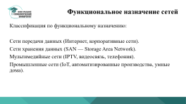
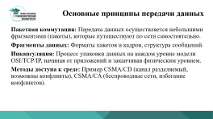
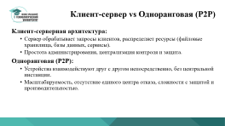


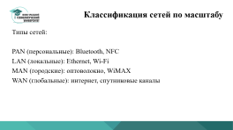

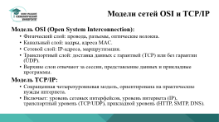
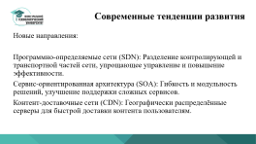
Содержание

Slide 3
Содержание
Что такое компьютерные сети?
Основные принципы передачи данных
Модели сетей OSI и TCP/IP
Классификация сетей по масштабу
Топологии сетей
Клиент-сервер vs Одноранговая (P2P)
Функциональное назначение сетей
Современные тенденции развития
Заключение

Slide 4
Что такое компьютерные сети?
Определение: Компьютерная сеть — это система, связывающая компьютеры и другие устройства для обмена данными и совместного использования ресурсов.
Основные компоненты:
Узлы сети (устройства: ПК, ноутбуки, сервера, смартфоны).
Каналы связи (проводные и беспроводные линии связи).
Сетевое оборудование (коммутаторы, маршрутизаторы, точки доступа).
Стандарты и протоколы: Наиболее распространенный стандарт — IEEE 802.xx (например, 802.3 для Ethernet); основной протокол передачи данных — TCP/IP.

Slide 5
Основные принципы передачи данных
Пакетная коммутация: Передача данных осуществляется небольшими фрагментами (пакеты), которые путешествуют по сети самостоятельно.
Фрагменты данных: Форматы пакетов и кадров, структура сообщений.
Инкапсуляция: Процесс упаковки данных на каждом уровне модели OSI/TCP/IP, начиная от приложений и заканчивая физическим уровнем.
Методы доступа к среде: Пример CSMA/CD (канал разделяемый, возможны конфликты), CSMA/CA (беспроводные сети, избегание конфликтов).

Slide 6
Модели сетей OSI и TCP/IP
Модель OSI (Open System Interconnection):
Физический слой: провода, разъемы, оптические волокна.
Канальный слой: кадры, адреса MAC.
Сетевой слой: IP-адреса, маршрутизация.
Транспортный слой: доставка данных с гарантией (TCP) или без гарантии (UDP).
Верхние слои отвечают за сессии, представление данных и прикладные программы.
Модель TCP/IP:
Сокращенная четырехуровневая модель, ориентирована на практические нужды интернета.
Включает: уровень сетевых интерфейсов, уровень интернета (IP), транспортный уровень (TCP/UDP), прикладной уровень (HTTP, SMTP, DNS).

Slide 7
Классификация сетей по масштабу
Типы сетей:
PAN (персональные): Bluetooth, NFC
LAN (локальные): Ethernet, Wi-Fi
MAN (городские): оптоволокно, WiMAX
WAN (глобальные): интернет, спутниковые каналы

Slide 8
Топологии сетей
Топологии физических связей:
Шинная (Bus): простой монтаж, низкая стоимость, слабая устойчивость к сбоям.
Кольцевая (Ring): эффективное распределение пропускной способности, сложность восстановления повреждений.
Звездообразная (Star): надежный центральный элемент, простая диагностика проблем.
Ячеистая (Mesh): высокая отказоустойчивость, сложный монтаж и дорогостоящее оборудование.

Slide 9
Клиент-сервер vs Одноранговая (P2P)
Клиент-серверная архитектура:
Сервер обрабатывает запросы клиентов, распределяет ресурсы (файловые хранилища, базы данных, сервисы).
Простота администрирования, централизация контроля и защита.
Одноранговая (P2P):
Устройства взаимодействуют друг с другом непосредственно, без центральной инстанции.
Масштабируемость, отсутствие единого центра отказа, сложности с защитой и производительностью.

Slide 10
Функциональное назначение сетей
Классификация по функциональному назначению:
Сети передачи данных (Интернет, корпоративные сети).
Сети хранения данных (SAN — Storage Area Network).
Мультимедийные сети (IPTV, видеосвязь, телефония).
Промышленные сети (IoT, автоматизированные производства, умные дома).

Slide 11
Современные тенденции развития
Новые направления:
Программно-определяемые сети (SDN): Разделение контролирующей и транспортной частей сети, упрощающее управление и повышение эффективности.
Сервис-ориентированная архитектура (SOA): Гибкость и модульность решений, улучшение поддержки сложных сервисов.
Контент-доставочные сети (CDN): Географически распределённые серверы для быстрой доставки контента пользователям.

Slide 12
Заключение
Подведём итоги изученного материала:
Основные понятия и принципы работы сетей.
Ключевые типы сетей и их особенности.
Современные тенденции развития сетевых технологий.
Важно понимать устройство и функционирование сетей для успешной работы в ИТ-индустрии.

